Slide 1
Deckblatt
Lehrgang: Maschinist
5. Motorenkunde
5.1 Motorenarten / Verwendungsbereiche / Funktionsprinzipien

Slide 2
5. Motorenkunde
Für den Antrieb von Feuerwehrfahrzeugen, Tragkraftspritzen
und kraftbetriebenen Geräten werden unterschiedliche Verbrennungsmotoren eingesetzt. Dabei werden zwei Motorenarten unterschieden:
1.Ottomotor
Viertaktmotor
Zweitaktmotor
2. Dieselmotor
Viertaktmotor

Slide 3
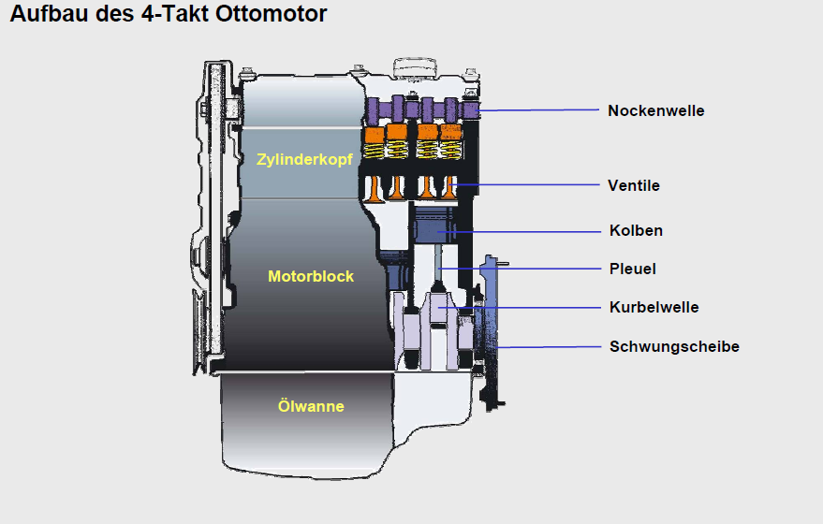
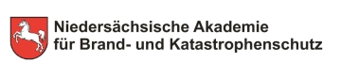
5. Motorenkunde: Aufbau des 4-Takt Ottomotor
Quelle:

Slide 4
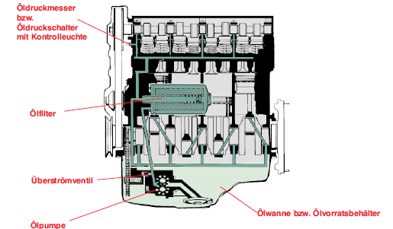
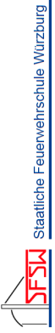
5. Motorenkunde: Ölkreislauf
Quelle:
Achtung:
Die Ölkontrollleuchte kann neben dem Öldruck / Ölstand auch für die Öltemperatur bzw. Motortemperatur zuständig sein!

Slide 5
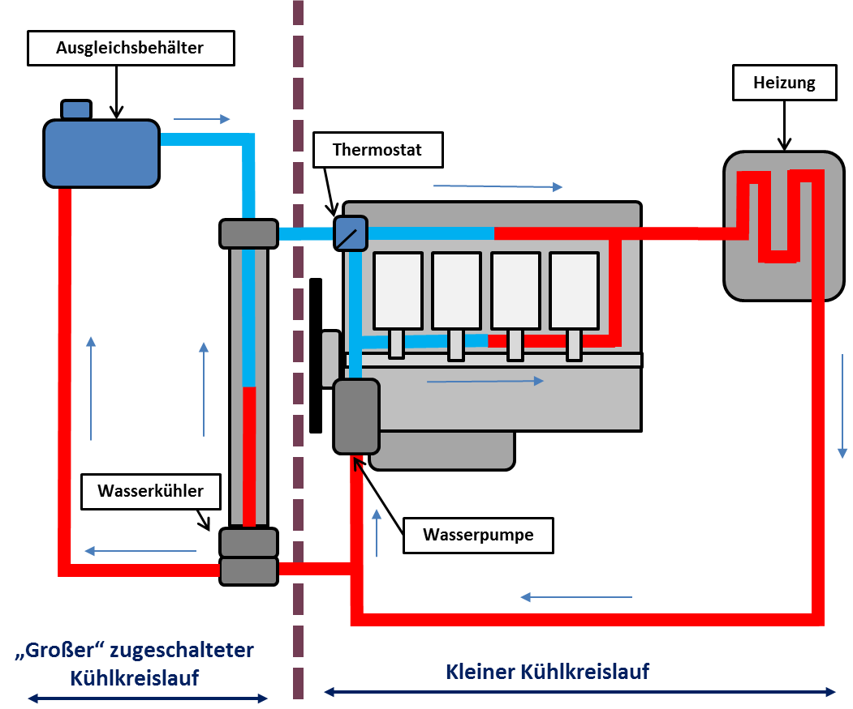
5. Motorenkunde: Kühlkreislauf

Slide 6
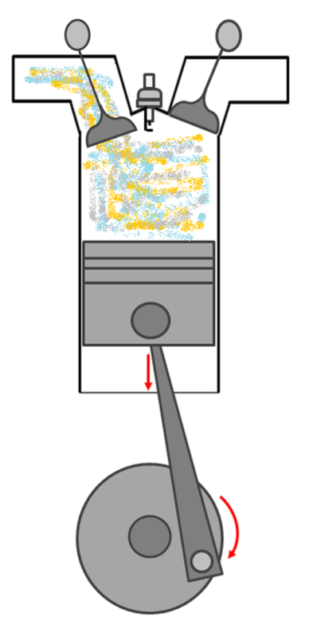
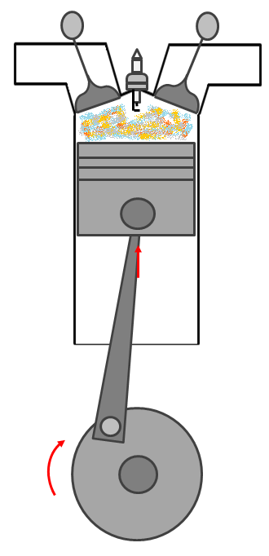
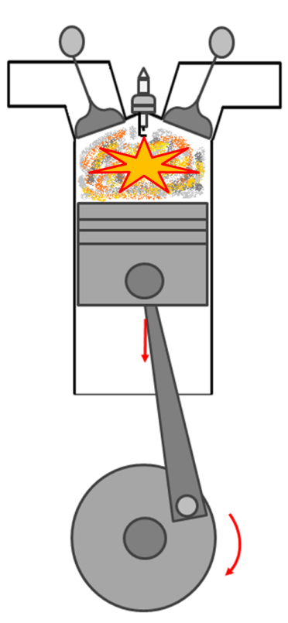
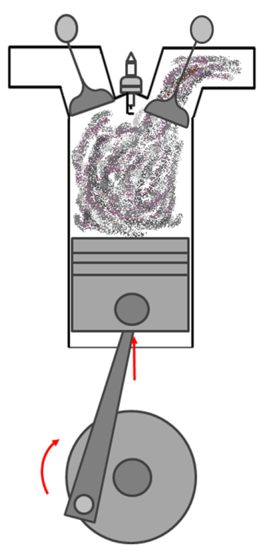
5. Motorenkunde: Arbeitsweise 4-Takt Ottomotor
1. Takt Ansaugen
2. Takt Verdichten
3. Takt Verbrennen
4. Takt Ausstoßen
Zündkerze
Einlassventil
Auslassventil

Slide 7
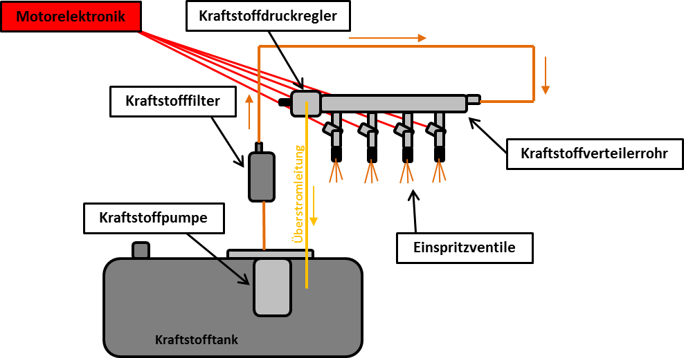
5. Motorenkunde: Aufbau des 4-Takt Ottomotor
Der Kraftstoff gelangt durch den Vergaser oder über eine Benzineinspritzung in den Brennraum des Motors.
Mit Hilfe einer Zündkerze wird ein kurzer elektrischer Funken erzeugt, der die Verbrennung des Gemischs zeitlich genau auslöst.

Slide 8
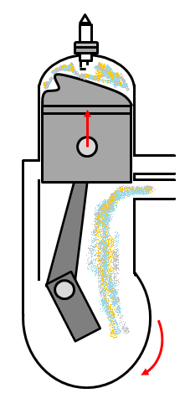
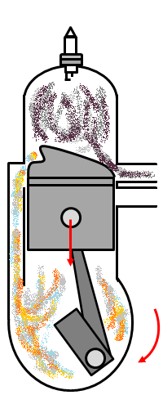
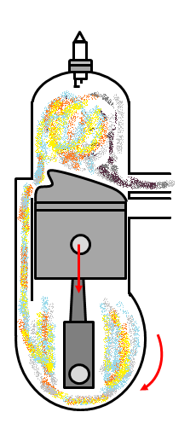
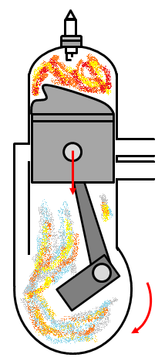
5. Motorenkunde: Arbeitsweise 2-Takt Ottomotor
1. Takt Verdichten und Ansaugen
2. Takt Arbeiten und Vorverdichten
3. Takt Ausstoßen und Vorverdichten
4. Takt Überströmen und Spülen
Verdichten
Arbeiten
Überströmen
Spülen
Ausstoßen
Ansaugen
Vorverdichten
Vorverdichten

Slide 9
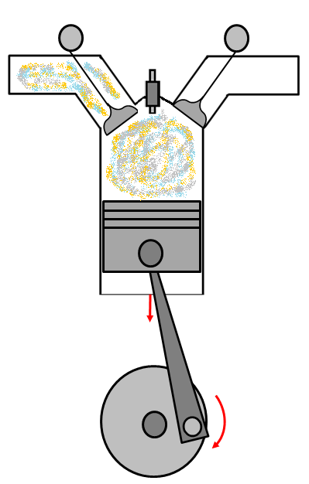
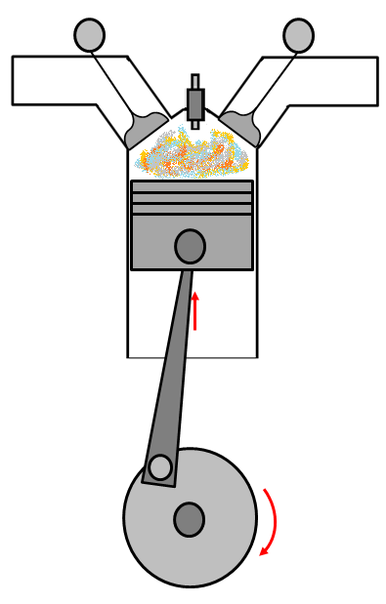
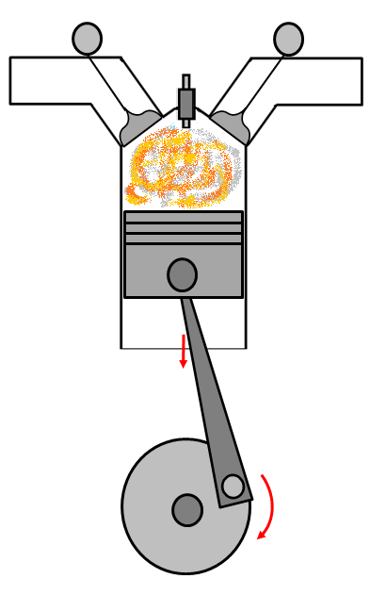
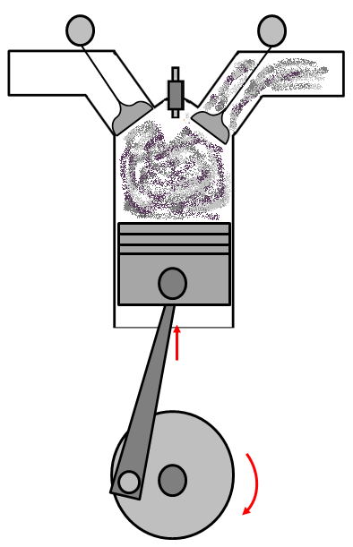
5. Motorenkunde: Arbeitsweise 4-Takt Dieselmotor
1. Takt Ansaugen
2. Takt Verdichten
3. Takt Verbrennen
4. Takt Ausstoßen
Einspritzdüse
Einlassventil
Auslassventil
Kraftstoffein-spritzung

Slide 10
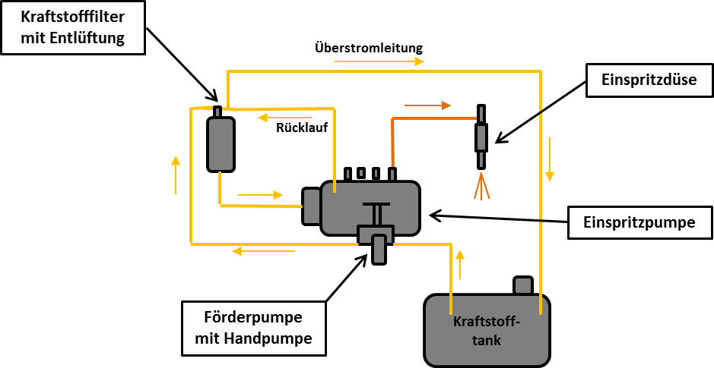
5. Motorenkunde: Arbeitsweise Dieselmotor

Slide 11

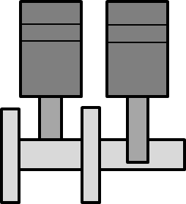


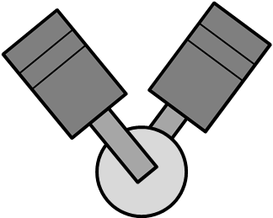
5. Motorenkunde: Bauarten
Boxermotor
Einzylinder
Zweizylinder
Wankelmotor
V-Motor

Slide 12
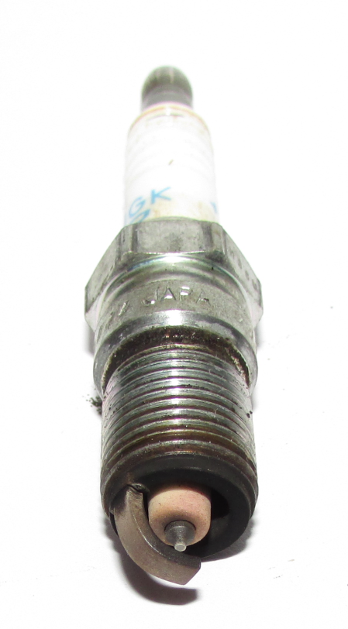
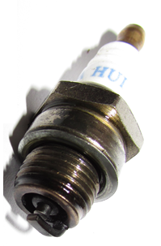
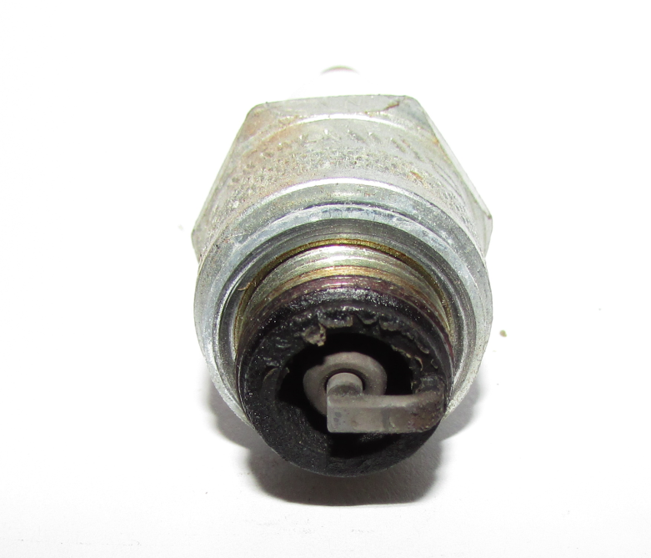
5. Motorenkunde: Zündkerzen
Zündkerze verrußt:
4- Takter Kraftstoffgemisch zu Fett / 2-Takter zu viel Öl zum Kraftstoff gemischt
Rehbraun: Verbrennung i.O.
Zündkerze Nass: abgesoffen

Slide 13
5. Motorenkunde: Zündkerzen
Motor „abgesoffen“: Schnellhilfe Kraftstoffhahn schließen und Vollgas geben. Startet der Motor anschließend nicht, Pumpe tauschen. Hat man Zeit, kann nach unten aufgeführter Anleitung einen weiterer Versuch gestartet werden.
Zündkerze herausschrauben und reinigen/trocknen (ggf. neue verwenden)
Vor einschrauben der Zündkerze, Motor mit geöffneter Kaltstartklappe (Choke) einige Male durchdrehen, damit der Restkraftstoff im
Motor entfernt wird.
Zündkerze einschrauben (Gebrauchte 15°/Neue 90°)

Slide 14

Ausgelaufenen Kraftstoff entfernen.
Gasstellung auf Vollgas stellen, Kaltstartklappe nicht schließen
(auch wenn der Motor kalt ist)
Startvorgang wiederholen
Wenn kein weiterer Schaden (z.B: defekte Zündung) vorliegt, lässt sich so ein abgesoffener Motor meist wieder starten.

Slide 15
5. Motorenkunde: Mischungsverhältnis
Mischung Benzin/Öl | 1:25 | 1:50
1 | 40 | 20
2 | 80 | 40
3 | 120 | 60
4 | 160 | 80
5 | 200 | 100
6 | 240 | 120
7 | 280 | 140
8 | 320 | 160
9 | 360 | 180
10 | 400 | 200
11 | 440 | 220
12 | 480 | 240
13 | 520 | 260
14 | 560 | 280
15 | 600 | 300
16 | 640 | 320
17 | 680 | 340
18 | 720 | 360
19 | 760 | 380
20 | 800 | 400
21 | 840 | 420
22 | 880 | 440
23 | 920 | 460
24 | 960 | 480
25 | 1000 | 500
Ölmenge in ml
Kraftstoffmenge in l
Achtung:
Herstellerangaben beachten

